Slide 1


Struktura a vlastnosti kapalin
Fyz 87
Povrchová vrstva kapalin
Povrchová síla
Povrchové napětí
Kapilární jevy
2. 3. 2026

Slide 2
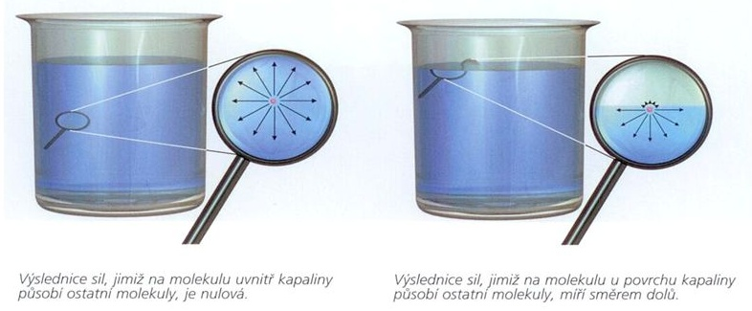
Co je to kapalina
Kapaliny mají některé vlastnosti pevných látek (malou stlačitelnost) a některé vlastnosti plynů (tekutost). Molekuly kapaliny vykonávají tepelný pohyb. Důkazem je difuze a Brownův pohyb.
Uspořádání molekul kapaliny je krátkodosahové a je podobné uspořádání amorfních látek. Amorfní látky jsou látky v pevném skupenství, které nemají pravidelnou (krystalickou) strukturu. Uspořádání částic je v těchto látkách náhodné, určité zákonitosti existují pouze v polohách navzájem sousedících atomů.
Molekuly kapaliny neuspořádaně kmitají s frekvencí řádově 10¹² Hz kolem určitých rovnovážných poloh a po velmi krátké době, řádově v nanosekundách (1 ns = 1 nanosekunda = 10⁻⁹ s) zaujímají novou rovnovážnou polohu. Se zvyšující se teplotou se zmenšuje doba setrvání molekuly v rovnovážné poloze, kapalina má menší vnitřní tření a tím i lepší tekutost. (studený olej teče líně, teplý teče čiperněji).
Kapaliny se na rozdíl od plynů vyznačují malými vzdálenostmi mezi molekulami, řádově 10⁻¹⁰ m. Proto molekuly kapaliny na sebe působí značnými přitažlivými silami. Tyto síly mají vliv na vlastnosti kapaliny, především pak na vlastnosti jejího povrchu.

Slide 3
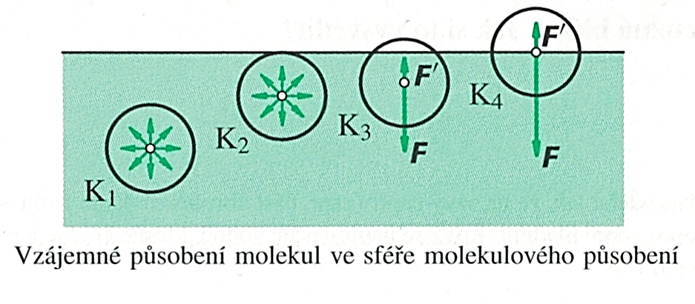
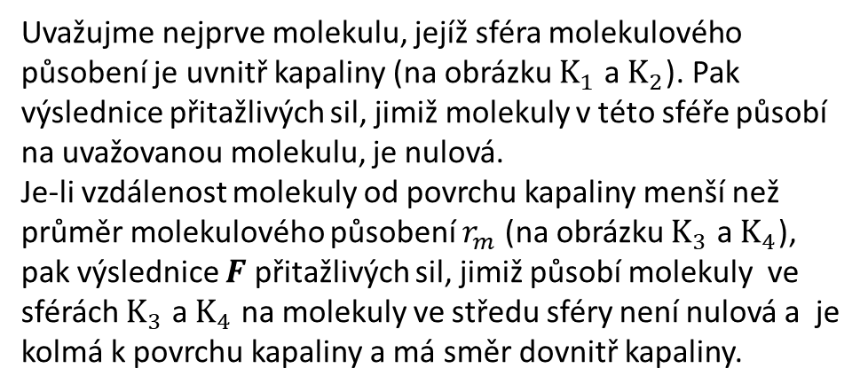
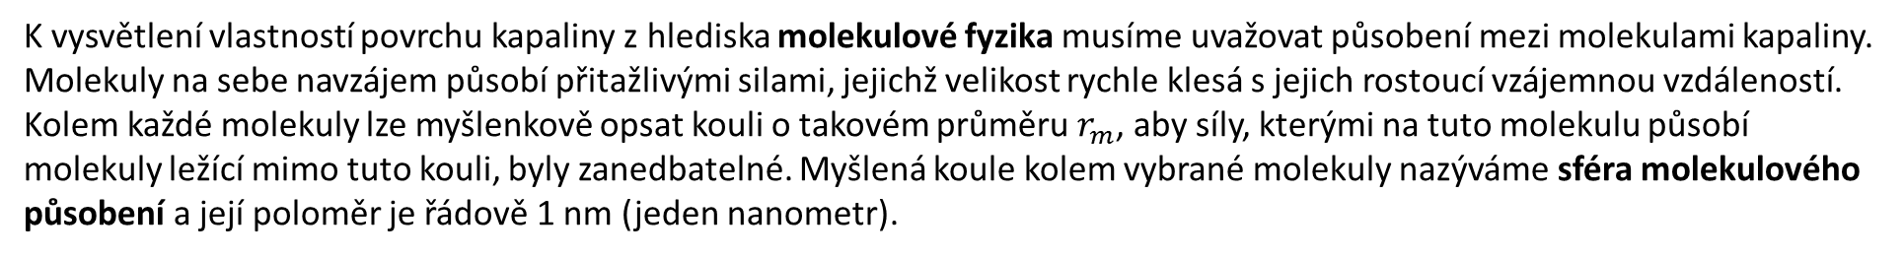
Povrchová vrstva kapaliny
K vysvětlení vlastností povrchu kapaliny z hlediska molekulové fyzika musíme uvažovat působení mezi molekulami kapaliny. Molekuly na sebe navzájem působí přitažlivými silami, jejichž velikost rychle klesá s jejich rostoucí vzájemnou vzdáleností. Kolem každé molekuly lze myšlenkově opsat kouli o takovém průměru $r_{m}$, aby síly, kterými na tuto molekulu působí molekuly ležící mimo tuto kouli, byly zanedbatelné. Myšlená koule kolem vybrané molekuly nazýváme sféra molekulového působení a její poloměr je řádově 1 nm (jeden nanometr).
Uvažujme nejprve molekulu, jejíž sféra molekulového působení je uvnitř kapaliny (na obrázku $K_{1}$ a $K_{2}$). Pak výslednice přitažlivých sil, jimiž molekuly v této sféře působí na uvažovanou molekulu, je nulová.
Je-li vzdálenost molekuly od povrchu kapaliny menší než průměr molekulového působení $r_{m}$ (na obrázku $K_{3}$ a $K_{4}$), pak výslednice $F$ přitažlivých sil, jimiž působí molekuly ve sférách $K_{3}$ a $K_{4}$ na molekuly ve středu sféry není nulová a je kolmá k povrchu kapaliny a má směr dovnitř kapaliny.
Stejná úvaha platí pro všechny molekuly ve vrstvě, jejíchž vzdálenost od volného povrchu kapaliny je menší, než je poloměr $r_{m}$ sféry molekulového působení. Tuto vrstvu, která tvoří rozhraní mezi vnitřkem kapaliny a prostředím nad kapalinou nazýváme povrchová vrstva.
Na každou molekulu ležící v povrchové vrstvě kapaliny působí sousední molekuly výslednou přitažlivou silou směřující do kapaliny.

Slide 4
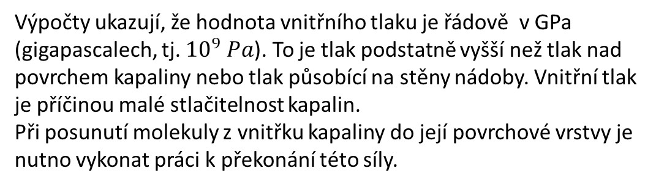
Povrchová energie
Síla od povrchové vrstvy je silou tlakovou, která působí na ostatní kapalinu, a proto vyvolává uvnitř kapaliny vnitřní (kohezní) tlak.
Výpočty ukazují, že hodnota vnitřního tlaku je řádově v GPa (gigapascalech, tj. ${10}^{9} Pa$). To je tlak podstatně vyšší než tlak nad povrchem kapaliny nebo tlak působící na stěny nádoby. Vnitřní tlak je příčinou malé stlačitelnost kapalin.
Při posunutí molekuly z vnitřku kapaliny do její povrchové vrstvy je nutno vykonat práci k překonání této síly.
Proto molekuly v povrchové vrstvě mají větší potenciální energii, než molekuly nacházející se uvnitř kapaliny. Část potenciální energie, kterou mají molekuly v povrchové vrstvě navíc nazýváme povrchová energie a je jednou ze složek vnitřní energie kapaliny.
Síly směřující dovnitř kapaliny působením tlakové síly způsobují, že kapalina daného objemu nabývá takového tvaru, aby obsah jejího povrchu byl co nejmenší a tím byla povrchová energie minimální.
Při daném objemu má ze všech geometrických těles nejmenší obsah povrchu koule. Proto malé vodní kapky mlhy nebo rosy na listech mají kulový tvar. U větších kapek působí na její tvar i tíhové deformační síly a síly od podložky (listu).
Povrchovou vrstvu můžeme pokládat za pružnou blánu, která se stáhne na plochu s nejmenším obsahem. Tato pružná blána, například u vody, na sobě „unese“ položenou jehlu, lehkou minci nebo žiletku. Pokládané předměty nesmějí ale tuto blánu porušit, jinak se pokládaný předmět potopí.

Slide 5
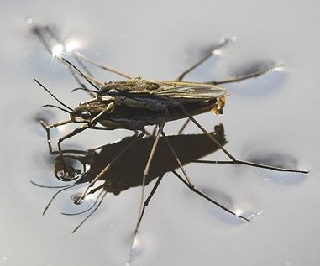
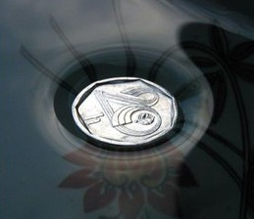
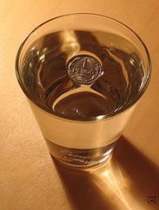
Povrchová vrstva kapaliny
Obrázky demonstrují schopnost povrchové vrstvy kapaliny „udržet“ na povrchu předmět, který by se měl podle Archimedova zákona potopit (zopakujte si Archimedův zákon). Povrch kapaliny se chová jako by na povrchu ležela tenká pružná blána, nedovolující předmětům se potopit.

Slide 6
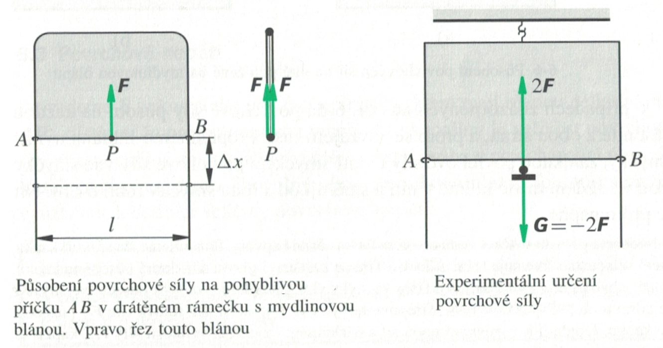


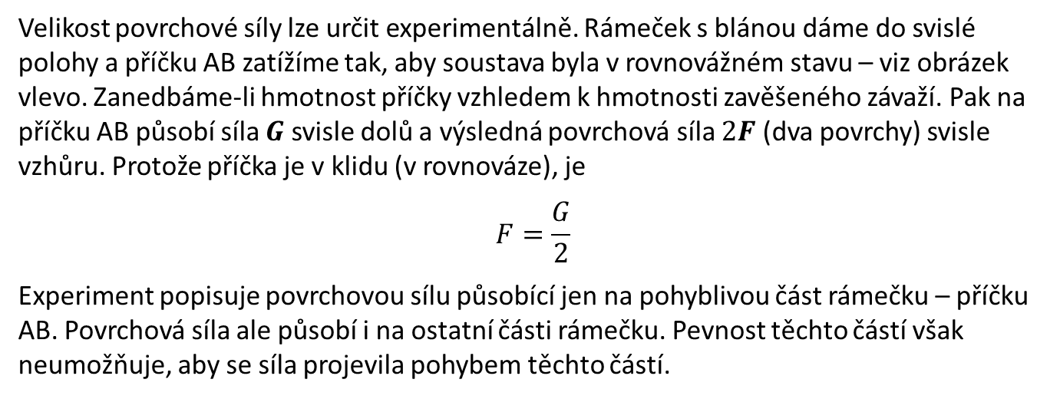
Povrchová síla
Z mýdlového roztoku vytvořme kapalinovou blánu na drátěném rámečku, jehož strana AB je ve směru svislém pohyblivá. Kapalinová blána se stahuje a táhne za sebou i pohyblivou část rámečku AB. Kapalinová blána zaujme co nejmenší povrch z obou stran rámečku – viz obrázek vpravo, aby její povrchová energie byla minimální. Na příčku AB působí v každém z obou povrchů síla F. Tato síla se nazývá povrchová síla, je kolmá na příčku AB a leží v povrchu kapalinové vrstvy.
$$F$$
$$F$$
P
Působení povrchové síly na pohyblivou příčku AB v drátěném rámečku s mýdlovou blánou. Vpravo je řez touto blánou – dva povrchy.
Velikost povrchové síly lze určit experimentálně. Rámeček s blánou dáme do svislé polohy a příčku AB zatížíme tak, aby soustava byla v rovnovážném stavu – viz obrázek vlevo. Zanedbáme-li hmotnost příčky vzhledem k hmotnosti zavěšeného závaží. Pak na příčku AB působí síla $G$ svisle dolů a výsledná povrchová síla $2F$ (dva povrchy) svisle vzhůru. Protože příčka je v klidu (v rovnováze), je
$$F=\frac{G}{2}$$
Experiment popisuje povrchovou sílu působící jen na pohyblivou část rámečku – příčku AB. Povrchová síla ale působí i na ostatní části rámečku. Pevnost těchto částí však neumožňuje, aby se síla projevila pohybem těchto částí.
Experimentální určení
Povrchové síly

Slide 7
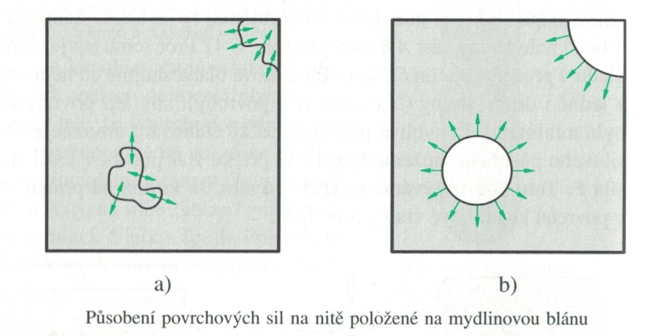
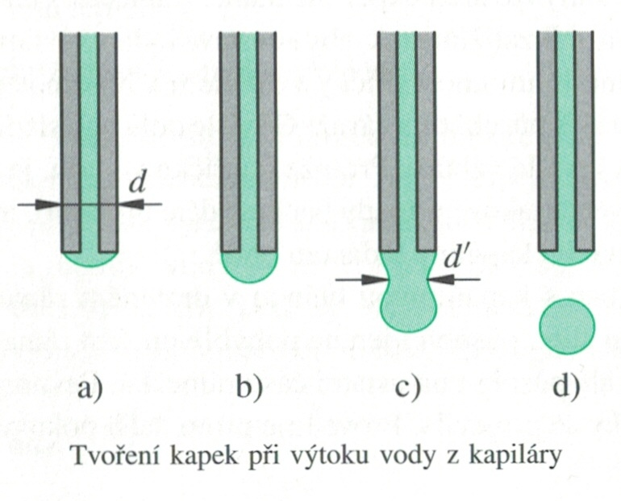
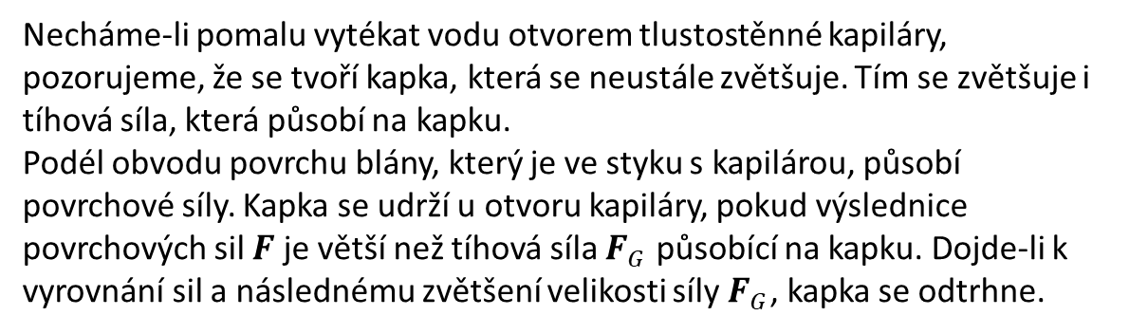
Povrchová síla – experiment 1
Na vytvořenou mydlinovou blánu v pevném rámečku položíme navlhčenou nit stočenou do smyčky. Smyčka bude mít nepravidelný tvar, ale když blánu uvnitř smyčky protrhneme, napne se nit do kroužku. Podobně se chová nit upevněná v rohu rámečku. Protrhneme-li blánu mezi nití a rámečkem, napne se nit do obloučku. Příčinou je zánik povrchové síly v propíchnuté části blány a povrchové síly vně smyčky jsou v každém místě kolmé k niti a směřují od středu smyčky.
Povrchová síla – experiment 2
Necháme-li pomalu vytékat vodu otvorem tlustostěnné kapiláry, pozorujeme, že se tvoří kapka, která se neustále zvětšuje. Tím se zvětšuje i tíhová síla, která působí na kapku.
Podél obvodu povrchu blány, který je ve styku s kapilárou, působí povrchové síly. Kapka se udrží u otvoru kapiláry, pokud výslednice povrchových sil $F$ je větší než tíhová síla $F_{G}$ působící na kapku. Dojde-li k vyrovnání sil a následnému zvětšení velikosti síly $F_{G}$, kapka se odtrhne.

Slide 8
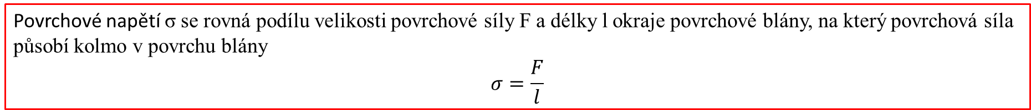
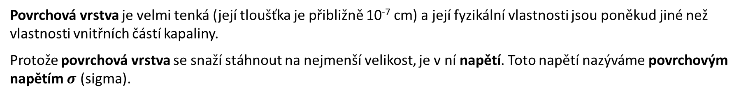
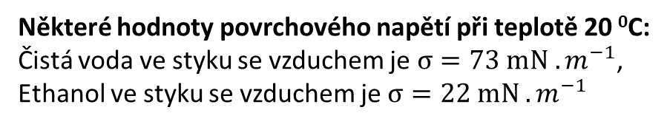
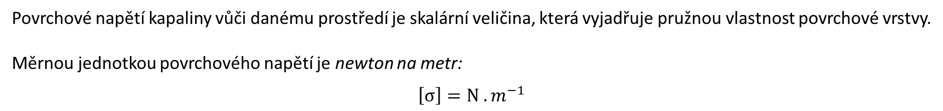
Povrchové napětí
Povrchová vrstva je velmi tenká (její tloušťka je přibližně 10⁻⁷ cm) a její fyzikální vlastnosti jsou poněkud jiné než vlastnosti vnitřních částí kapaliny.
Protože povrchová vrstva se snaží stáhnout na nejmenší velikost, je v ní napětí. Toto napětí nazýváme povrchovým napětím $σ$ (sigma).
Povrchové napětí σ se rovná podílu velikosti povrchové síly F a délky l okraje povrchové blány, na který povrchová síla působí kolmo v povrchu blány
$$σ=\frac{F}{l}$$
Povrchové napětí kapaliny vůči danému prostředí je skalární veličina, která vyjadřuje pružnou vlastnost povrchové vrstvy.
Měrnou jednotkou povrchového napětí je newton na metr:
$$\left[σ\right]=N . m^{−1}$$
Povrchové napětí závisí na druhu kapaliny a na prostředí nad povrchem kapaliny. S rostoucí teplotou povrchové napětí kapaliny vůči danému prostředí klesá.
Některé hodnoty povrchového napětí při teplotě 20 ⁰C:
Čistá voda ve styku se vzduchem je $σ=73 {mN . m}^{−1}$,
Ethanol ve styku se vzduchem je $σ=22 {mN . m}^{−1}$

Slide 9

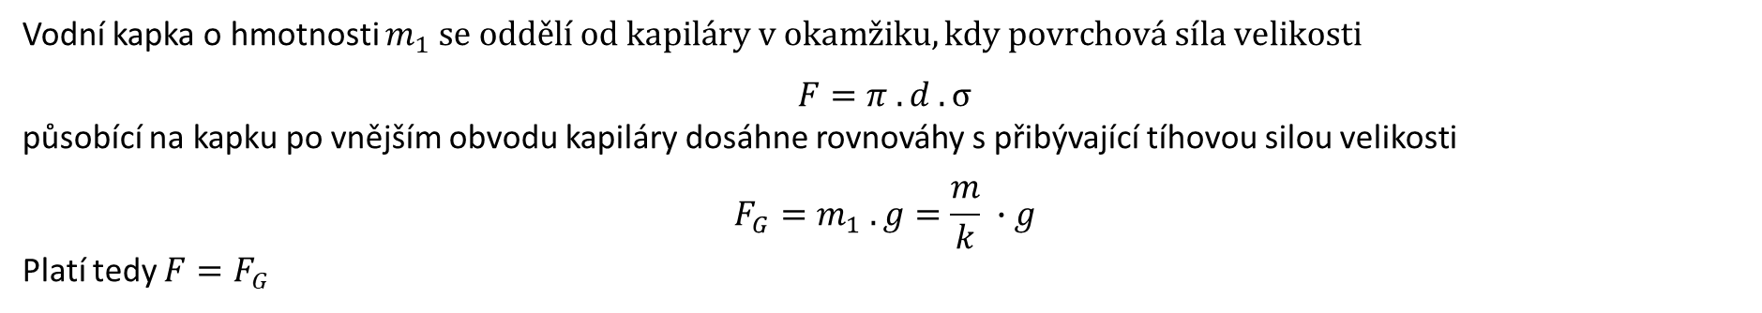
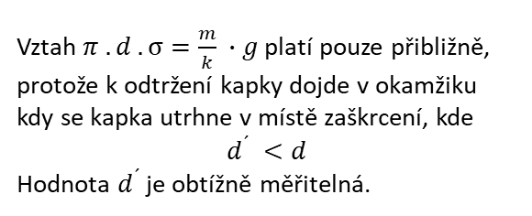
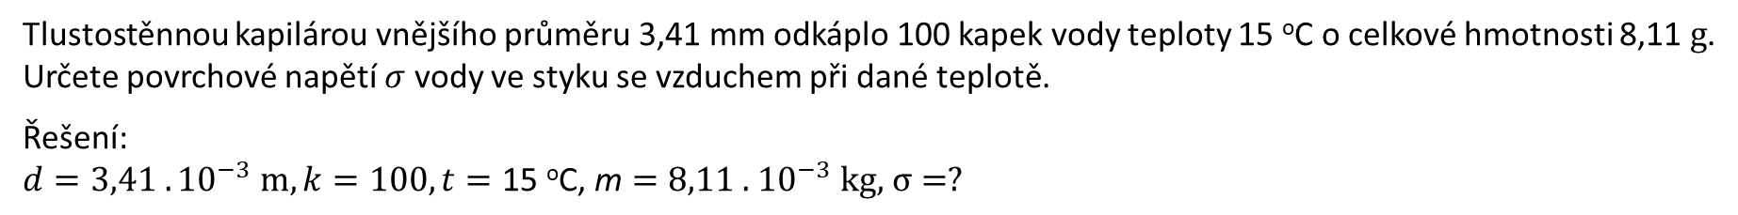
Příklad:
Tlustostěnnou kapilárou vnějšího průměru 3,41 mm odkáplo 100 kapek vody teploty 15 ºC o celkové hmotnosti 8,11 $g$.
Určete povrchové napětí $σ$ vody ve styku se vzduchem při dané teplotě.
Řešení:
$$d=3,41 . {10}^{−3} m, k=100, t=\text{15 }\text{o}\text{C}\text{, }\text{m}=\text{8,11 .} {10}^{−3} \text{kg}\text{, }σ=?$$
Vodní kapka o hmotnosti $m_{1} se oddělí od kapiláry v okamžiku, kdy povrchová síla velikosti$
$F=π . d . σ$
působící na kapku po vnějším obvodu kapiláry dosáhne rovnováhy s přibývající tíhovou silou velikosti
$$F_{G}=m_{1} . g=\frac{m}{k} ∙g$$
Platí tedy $F=F_{G}$
$$π . d . σ=\frac{m}{k} ∙g → σ=\frac{m . g}{π . k . d}=\frac{8,11 . {10}^{−3} . 9,81}{3,14 . 100 . 3,41 . {10}^{−3}} {N . m}^{−1}≈74,3 . {10}^{−3} {N . m}^{−1}=74,3 {mN . m}^{−1}$$
Povrchové napětí vody při dané teplotě je přibližně 74,3 ${mN . m}^{−1}$
Poznámka k výpočtu:
Vztah $π . d . σ=\frac{m}{k} ∙g$platí pouze přibližně, protože k odtržení kapky dojde v okamžiku kdy se kapka utrhne v místě zaškrcení, kde
$$d^{´} <d$$
Hodnota $d^{´}$ je obtížně měřitelná.
$$d$$

Slide 10
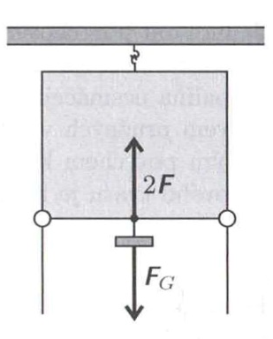
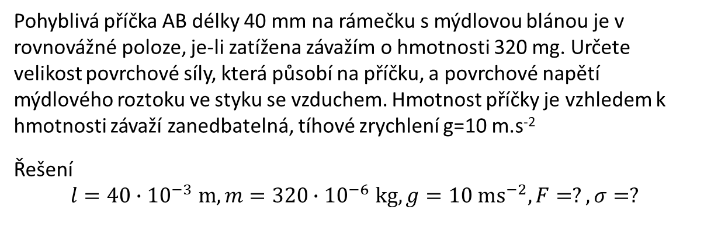


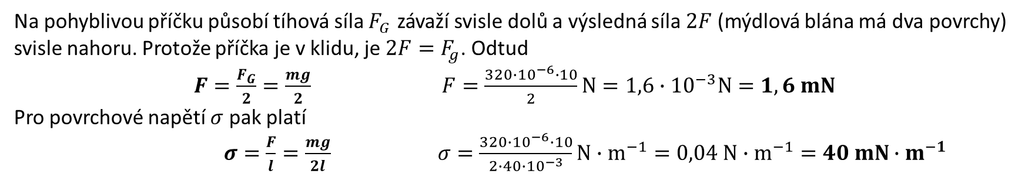
Příklad:
Pohyblivá příčka AB délky 40 mm na rámečku s mýdlovou blánou je v rovnovážné poloze, je-li zatížena závažím o hmotnosti 320 mg. Určete velikost povrchové síly, která působí na příčku, a povrchové napětí mýdlového roztoku ve styku se vzduchem. Hmotnost příčky je vzhledem k hmotnosti závaží zanedbatelná, tíhové zrychlení g=10 m.s⁻²
Řešení
$$l=40∙{10}^{−3} m, m=320∙{10}^{−6} kg, g=10 ms^{−2}, F=?, σ=?$$
$$F$$
$$F$$
P
A
B
Na pohyblivou příčku působí tíhová síla $F_{G}$ závaží svisle dolů a výsledná síla $2F$ (mýdlová blána má dva povrchy) svisle nahoru. Protože příčka je v klidu, je $2F=F_{g}$. Odtud
$F=\frac{F_{G}}{2}=\frac{mg}{2}$ $F=\frac{320∙{10}^{−6}∙10}{2}N=1,6∙{10}^{−3}N=1,6 mN$
Pro povrchové napětí $σ$ pak platí
$σ=\frac{F}{l}=\frac{mg}{2l} σ=\frac{320∙{10}^{−6}∙10}{2∙40∙{10}^{−3}}N∙m^{−1}=0,04 N∙m^{−1}=40 mN∙m^{−1}$
Na pohyblivou příčku působí povrchová síla o velikosti 1,6 mN. Povrchové napětí mýdlového roztoku ve vodě ve styku se vzduchem je 40 mN.m^{-1.}

Slide 11
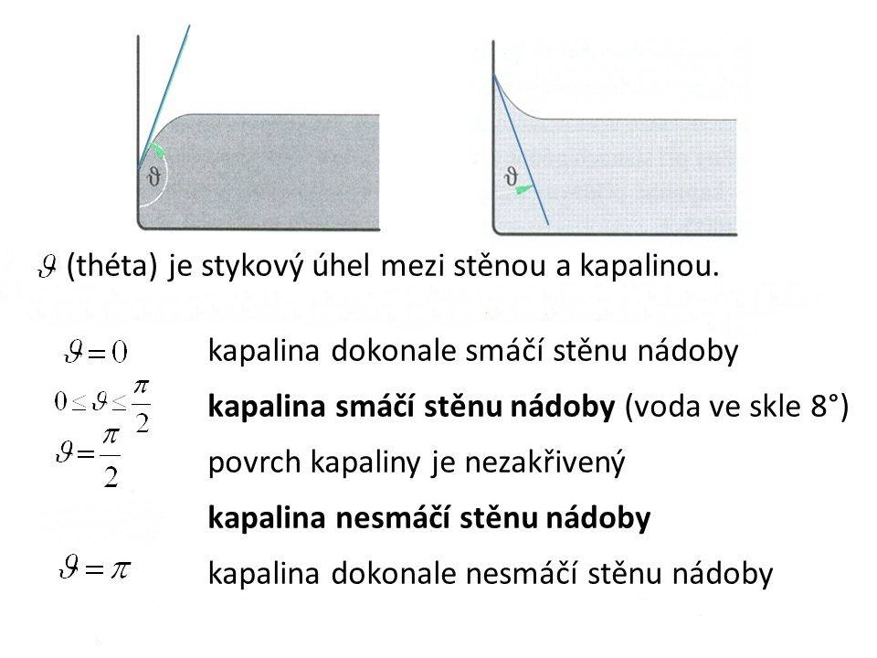
Jevy na rozhraní pevného tělesa a kapaliny
Dutý povrch
Nalijeme-li do čisté sklenice vodu, pozorujeme u stěny dutý povrch. Dutý povrch vytváří také líh ve skleněné nádobě nebo rtuť v nádobě měděné. V těchto případech říkáme, že kapalina smáčí stěny nádoby.
Vypuklý povrch
Nalijeme-li do čisté sklenice rtuť, je u stěny zakřivena vypukle. Podobně se ve sklenici chová roztavený vosk. V těchto případech kapalina nesmáčí stěny nádoby.

Slide 12
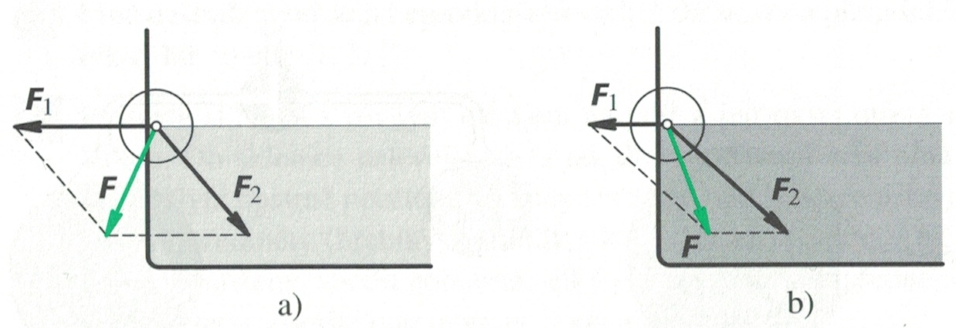
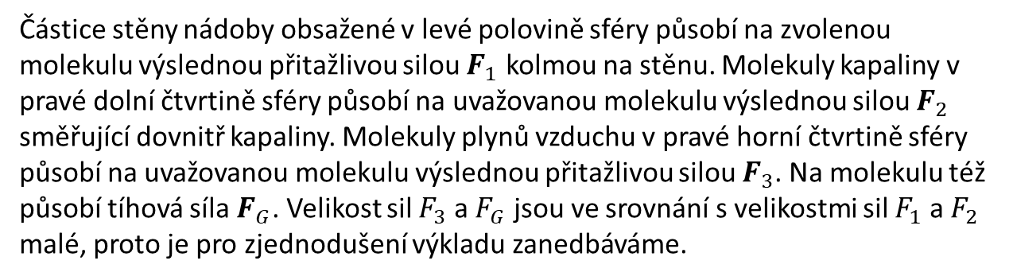
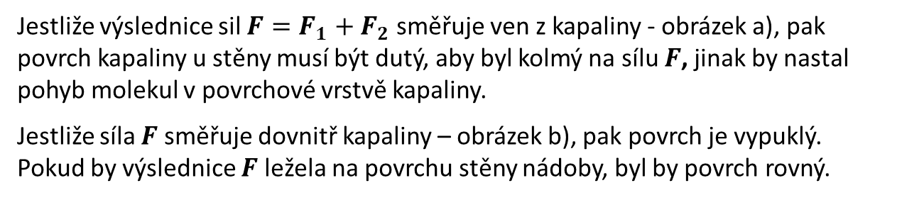
Zakřivení povrchu kapaliny - vysvětlení
Znázorníme sféru molekulového působení pro molekulu kapaliny ležící na rozhraní kapaliny, stěny nádoby a vzduchu.
Sféra molekulového
působení
Částice stěny nádoby obsažené v levé polovině sféry působí na zvolenou molekulu výslednou přitažlivou silou $F_{1}$ kolmou na stěnu. Molekuly kapaliny v pravé dolní čtvrtině sféry působí na uvažovanou molekulu výslednou silou $F_{2}$ směřující dovnitř kapaliny. Molekuly plynů vzduchu v pravé horní čtvrtině sféry působí na uvažovanou molekulu výslednou přitažlivou silou $F_{3}$. Na molekulu též působí tíhová síla $F_{G}$. Velikost sil $F_{3}$ a $F_{G}$ jsou ve srovnání s velikostmi sil $F_{1}$ a $F_{2}$ malé, proto je pro zjednodušení výkladu zanedbáváme.
Jestliže výslednice sil $F=F_{1}+F_{2}$ směřuje ven z kapaliny - obrázek a), pak povrch kapaliny u stěny musí být dutý, aby byl kolmý na sílu $F$, jinak by nastal pohyb molekul v povrchové vrstvě kapaliny.
Jestliže síla $F$ směřuje dovnitř kapaliny – obrázek b), pak povrch je vypuklý. Pokud by výslednice $F$ ležela na povrchu stěny nádoby, byl by povrch rovný.
Sféra molekulového
působení

Slide 13

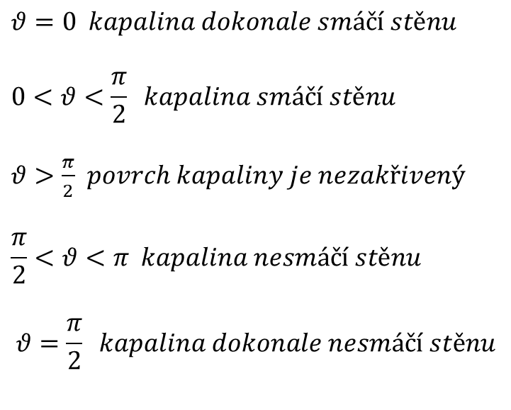
Stykový úhel $θ$ (théta) a jeho velikost
Úhel $θ, který svírá povrch kapaliny s povrchem stěny, nazýváme stykový úhel$
Dutý povrch
Pod zakřiveným povrchem kapaliny při stěnách nádoby, v kapilárách, u kapek a bublin, vzniká v kapalině přídavný tlak, který je způsoben pružností povrchové vrstvy. Tento tlak se nazývá kapilární tlak.
$$θ=0 kapalina dokonale smáčí stěnu$$
$$0<θ<\frac{π}{2} kapalina smáčí stěnu$$
$θ>\frac{π}{2}$ $povrch kapaliny je nezakřivený$
$$\frac{π}{2}<θ<π kapalina nesmáčí stěnu$$
$$θ=\frac{π}{2} kapalina dokonale nesmáčí stěnu$$
Pod dutým povrchem je vnitřní tlak ve srovnání s vnitřním tlakem pod vodorovným povrchem menší o kapilární tlak.
Pod vypuklým povrchem kapaliny je naopak vnitřní tlak ve srovnání s vnitřním tlakem pod vodorovným povrchem větší o kapilární tlak.
Vypuklý povrch

Slide 14
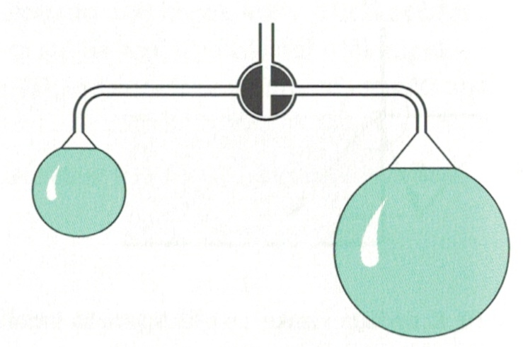

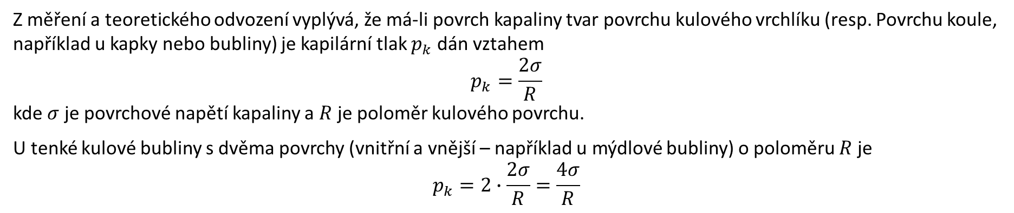
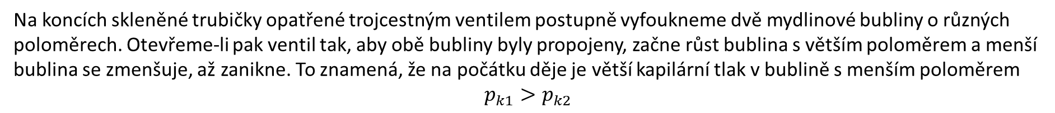

Kapilární tlak v kulové bublině
Trojcestný
ventil
$$p_{k1}$$
$$p_{k2}$$
Na koncích skleněné trubičky opatřené trojcestným ventilem postupně vyfoukneme dvě mydlinové bubliny o různých poloměrech. Otevřeme-li pak ventil tak, aby obě bubliny byly propojeny, začne růst bublina s větším poloměrem a menší bublina se zmenšuje, až zanikne. To znamená, že na počátku děje je větší kapilární tlak v bublině s menším poloměrem
$$p_{k1}>p_{k2}$$
Z měření a teoretického odvození vyplývá, že má-li povrch kapaliny tvar povrchu kulového vrchlíku (resp. Povrchu koule, například u kapky nebo bubliny) je kapilární tlak $p_{k}$ dán vztahem
$$p_{k}=\frac{2σ}{R}$$
kde $σ$ je povrchové napětí kapaliny a $R$ je poloměr kulového povrchu.
U tenké kulové bubliny s dvěma povrchy (vnitřní a vnější – například u mýdlové bubliny) o poloměru $R$ je
$$p_{k}=2∙\frac{2σ}{R}=\frac{4σ}{R}$$

Slide 15
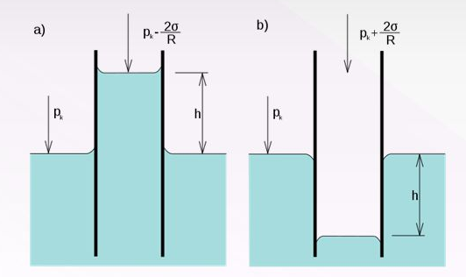
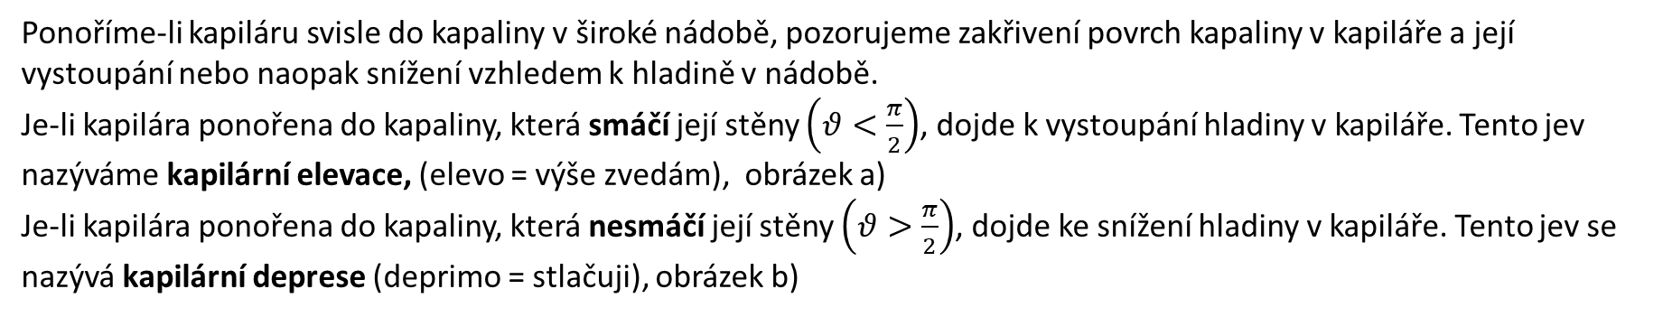
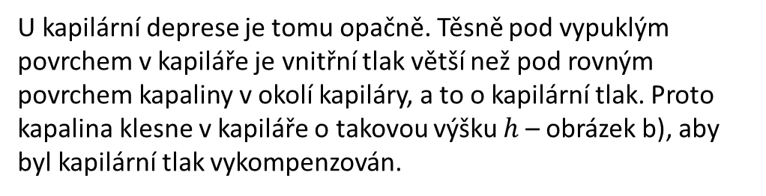
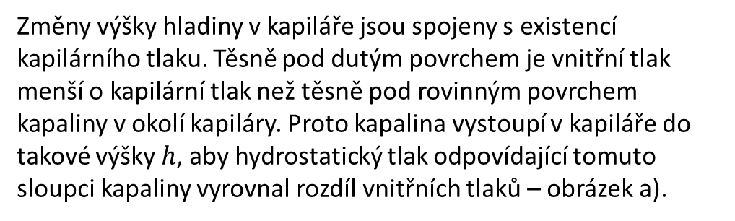
Kapilární jevy, kapilární elevace a kapilární deprese
Trubička s vnitřním poloměrem 1 mm a menším se nazývá kapilára
Ponoříme-li kapiláru svisle do kapaliny v široké nádobě, pozorujeme zakřivení povrch kapaliny v kapiláře a její vystoupání nebo naopak snížení vzhledem k hladině v nádobě.
Je-li kapilára ponořena do kapaliny, která smáčí její stěny $\left(θ<\frac{π}{2}\right)$, dojde k vystoupání hladiny v kapiláře. Tento jev nazýváme kapilární elevace, (elevo = výše zvedám), obrázek a)
Je-li kapilára ponořena do kapaliny, která nesmáčí její stěny $\left(θ>\frac{π}{2}\right)$, dojde ke snížení hladiny v kapiláře. Tento jev se nazývá kapilární deprese (deprimo = stlačuji), obrázek b)
Změny výšky hladiny v kapiláře jsou spojeny s existencí kapilárního tlaku. Těsně pod dutým povrchem je vnitřní tlak menší o kapilární tlak než těsně pod rovinným povrchem kapaliny v okolí kapiláry. Proto kapalina vystoupí v kapiláře do takové výšky $h$, aby hydrostatický tlak odpovídající tomuto sloupci kapaliny vyrovnal rozdíl vnitřních tlaků – obrázek a).
Dutý povrch
U kapilární deprese je tomu opačně. Těsně pod vypuklým povrchem v kapiláře je vnitřní tlak větší než pod rovným povrchem kapaliny v okolí kapiláry, a to o kapilární tlak. Proto kapalina klesne v kapiláře o takovou výšku $h$ – obrázek b), aby byl kapilární tlak vykompenzován.
Vypuklý
povrch
a)
b)

Slide 16
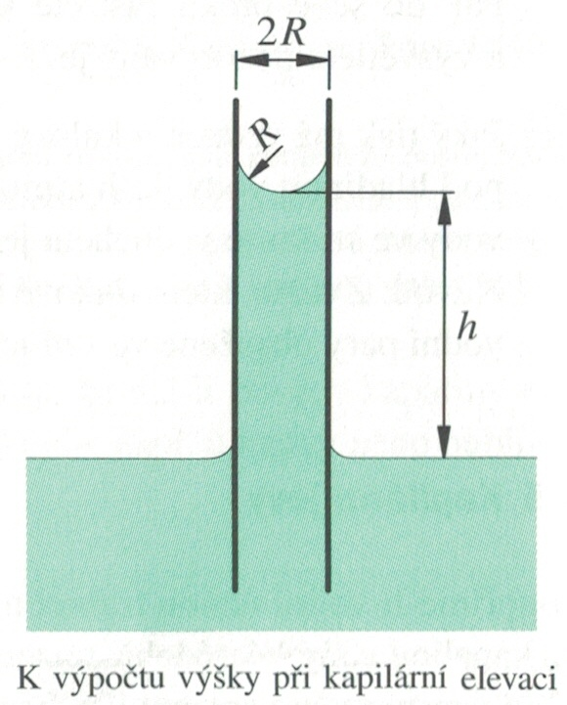
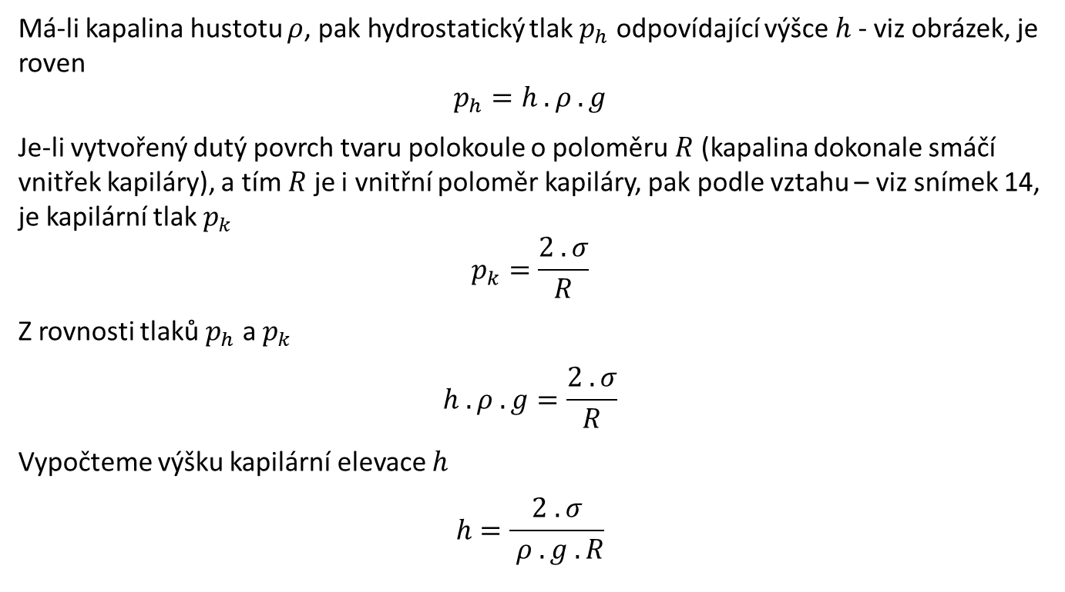
Výpočet výšky h při kapilární elevaci
Má-li kapalina hustotu $ρ$, pak hydrostatický tlak $p_{h}$ odpovídající výšce $h$ - viz obrázek, je roven
$$p_{h}=h . ρ . g$$
Je-li vytvořený dutý povrch tvaru polokoule o poloměru $R$ (kapalina dokonale smáčí vnitřek kapiláry), a tím $R$ je i vnitřní poloměr kapiláry, pak podle vztahu – viz snímek 14, je kapilární tlak $p_{k}$
$$p_{k}=\frac{2 . σ}{R}$$
Z rovnosti tlaků $p_{h}$ a $p_{k}$
$$h . ρ . g=\frac{2 . σ}{R}$$
Vypočteme výšku kapilární elevace $h$
$$h=\frac{2 . σ}{ ρ . g .R}$$
Ze vztahu pro výpočet kapilární elevace je vidět, že zvýšení hladiny v kapiláře vzhledem k rovinnému povrchu ve vnější nádobě je nepřímo úměrné vnitřnímu poloměru kapiláry.

Slide 17
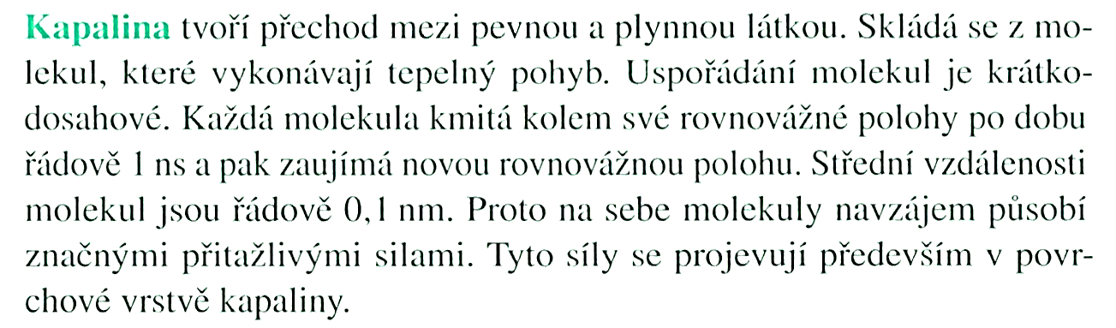
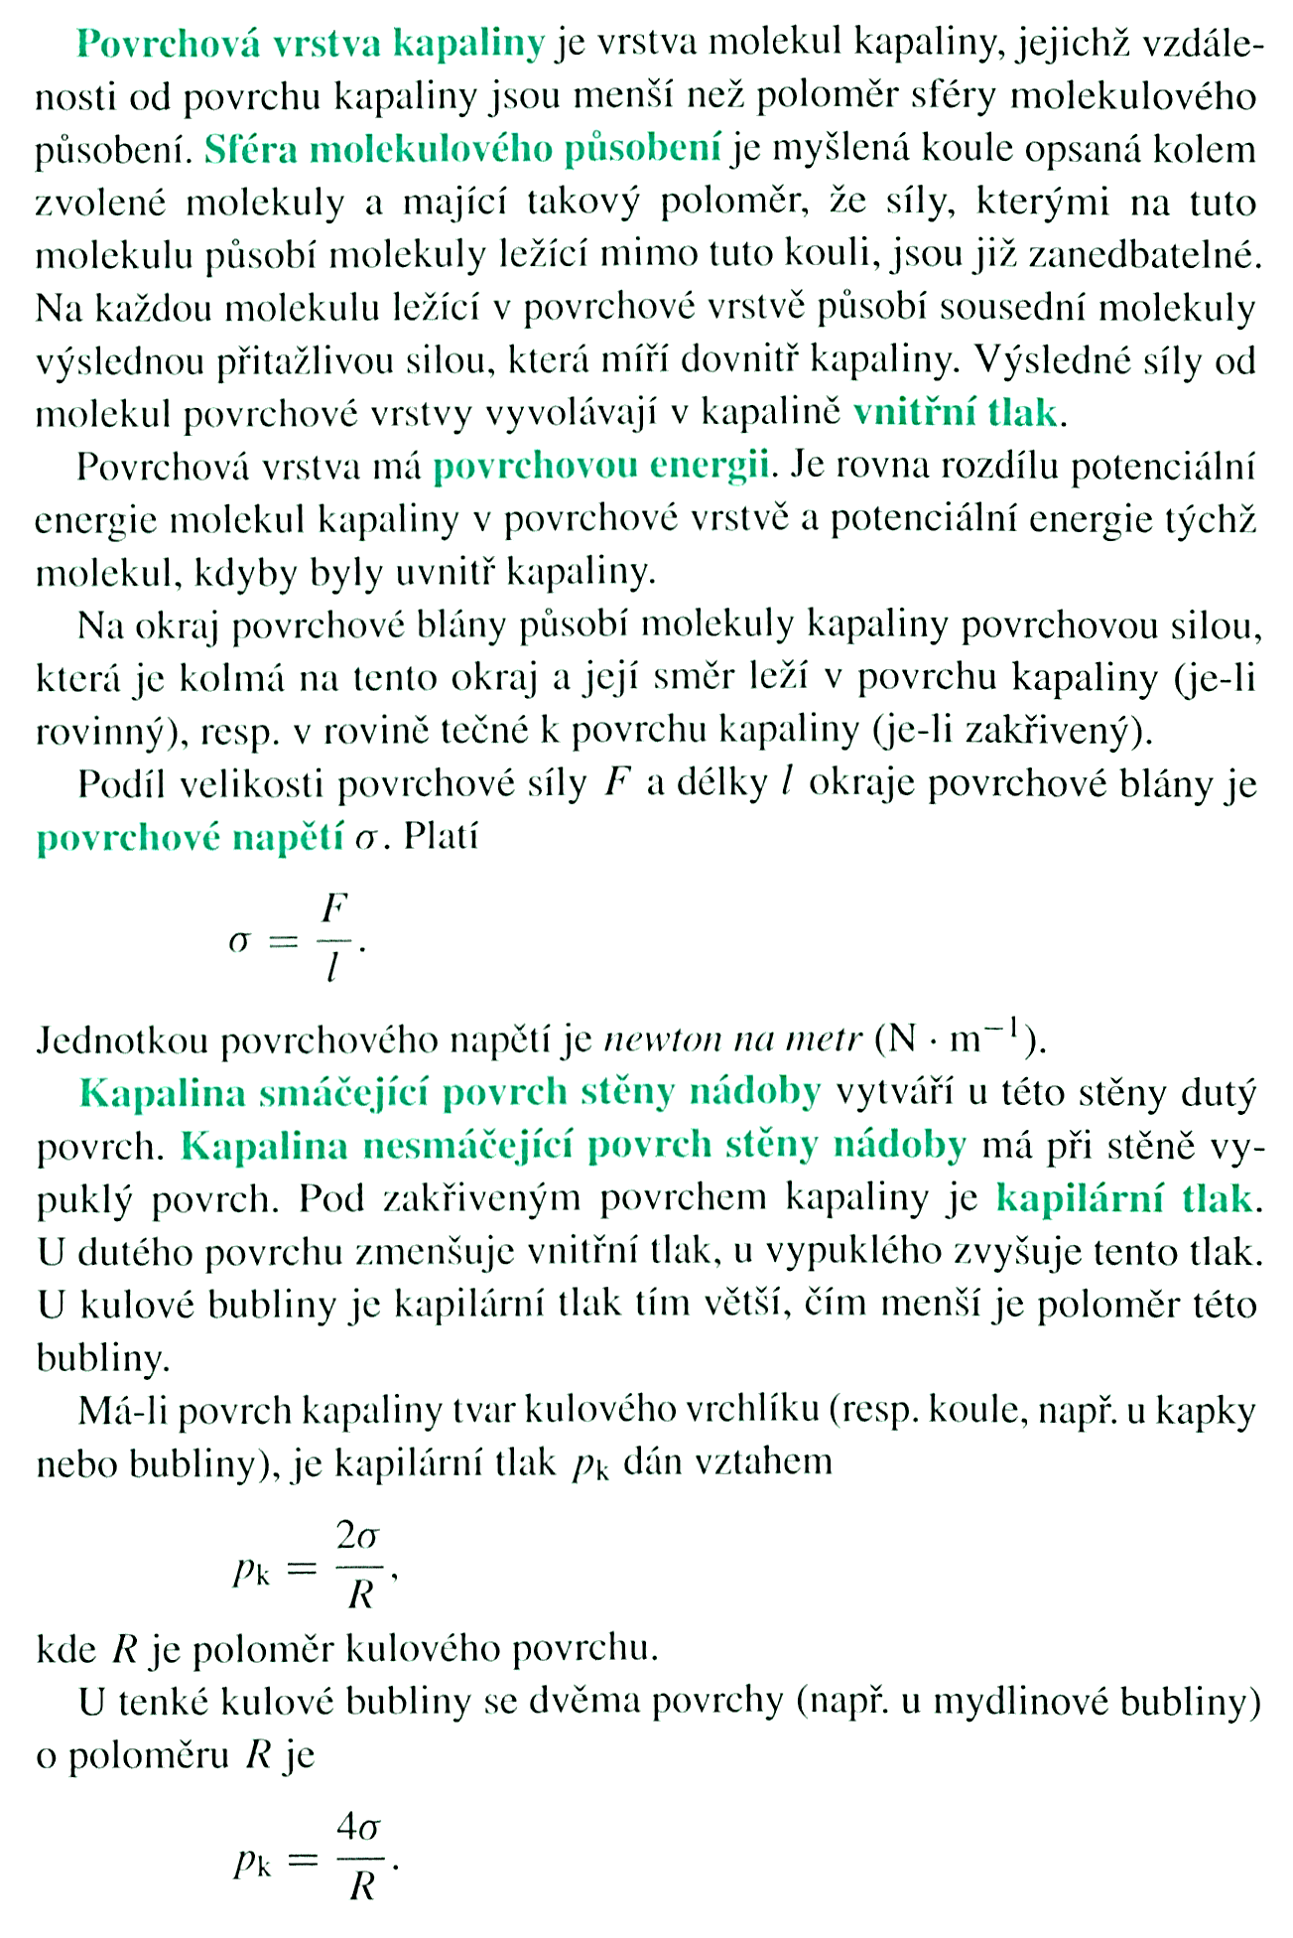
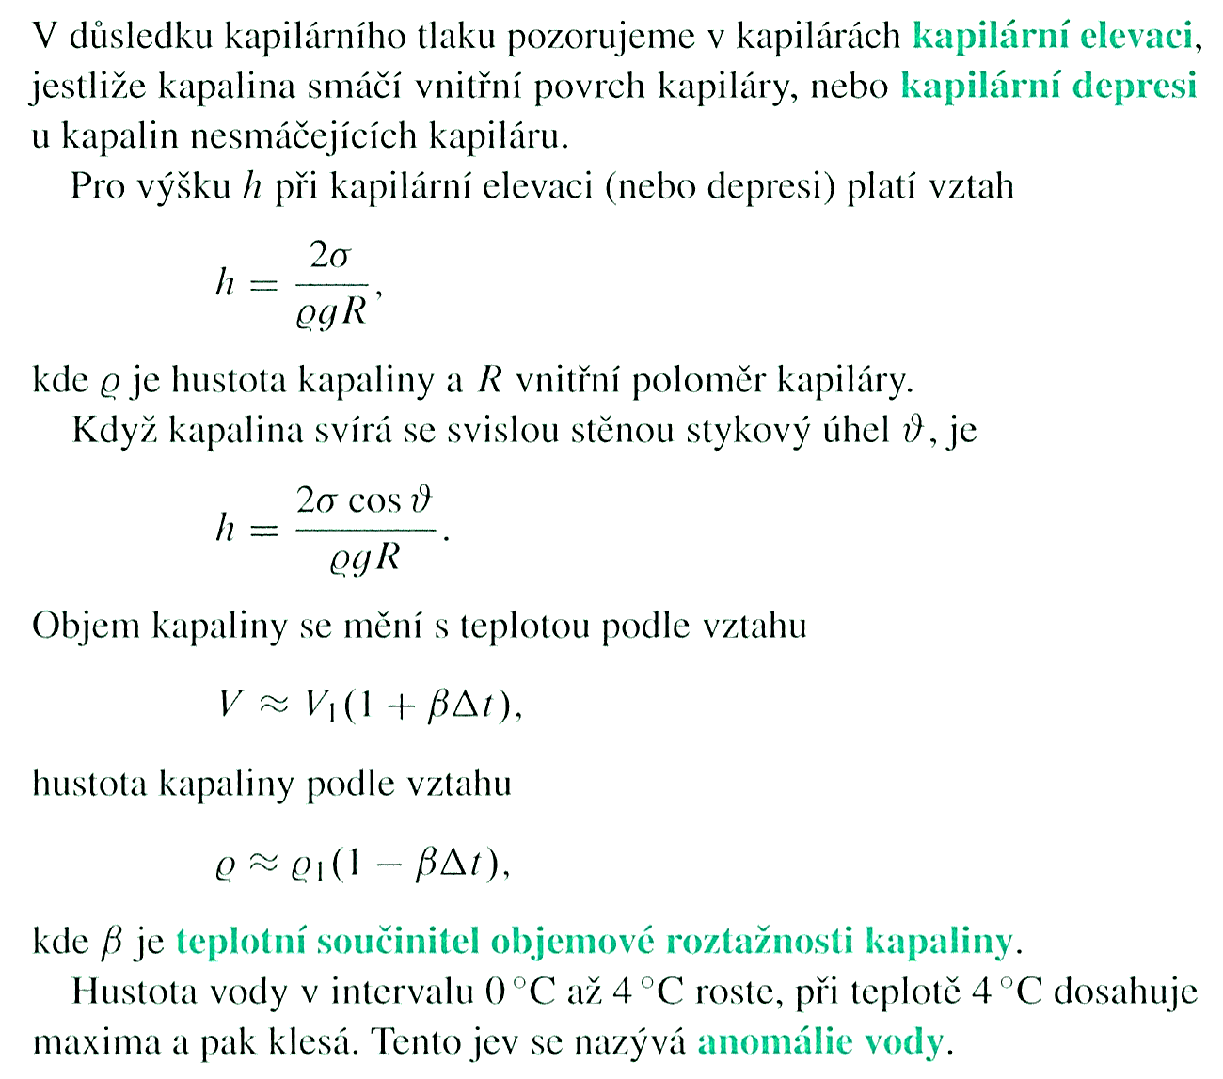
Shrnutí učiva Fyz85

Slide 18
A na závěr něco praktického….
Kapilární jevy vysvětlují schopnost řady látek, například vaty, knotu, betonu či půdy vstřebávat (nasávat) vlhkost. Pro uchování spodní vody v půdě se v ní orbou nebo okopáním rozrušují kapiláry kterými by spodní vláha navzdory gravitaci vzlínala k povrchu a tam se odpařila. Stlačováním půdy, například válcováním se kapiláry v půdě vytvářejí. To umožňuje vzlínání vody vytvořenými kapilárami k povrchu, k čerstvě zasetým semenům.
KONEC

